Slide 1
Especificación de Casos de Uso

Slide 2
¿Qué es un Caso de Uso?
Un caso de uso (CU) es la descripción de un comportamiento que debe tener un sistema en respuesta a una interacción con un actor
El actor inicia la interacción con el sistema para cumplir con un objetivo. El caso de uso describe los posibles escenarios producto de esa interacción e indica cómo se cumple con los objetivos esperados
Los casos de uso también describen las posibles desviaciones que se pueden presentar con respecto al comportamiento esperado
Se pueden ver cómo un contrato de causas y efectos, donde las causas son las acciones del actor, y los efectos las respuestas del sistema
Los casos de uso no son las opciones del sistema, son lo que el usuario necesita del sistema

Slide 3
¿Qué es un actor?
Un actor es una entidad externa que interactúa con el sistema
Pueden ser personas u otros sistemas
Son abstracciones de papeles o roles y no necesariamente tienen una correspondencia directa con personas
Por ejemplo, el actor de un caso de uso podría llamarse “Digitador de proforma” haciendo referencia al rol, en lugar de llamarse “Vendedor”, haciendo referencia a la persona. Un vendedor podría tener varios roles con base en sus funciones y algunos de esos roles podría compartirlos con otros funcionarios de otros puestos
Hay actores primarios y secundarios

Slide 4
Tipos de actores
Actor primario
Quien invoca al sistema para obtener uno de sus servicios y cumplir con un objetivo
Es quien usualmente inicia el caso de uso
Actores secundarios o de soporte
Actores externos que proveen un servicio al sistema
Pueden ser dispositivos, servicios, o personas externas que participen en las acciones descritas en el caso de uso
El sistema mismo
Ciertas acciones son ejecutas por el mismo sistema por lo que al documentar el caso de uso se nombra a el mismo cómo actor
Por ejemplo, el actor que dispara un proceso calendarizado o automatizado podría ser el sistema mismo

Slide 5
Alcance del CU
El alcance funcional se refiere a los servicios que el sistema ofrece, es decir, requerimientos funcionales
A pesar de ello los CU no representan todos los requerimientos funcionales
Usualmente se toman de listas redactadas en modo de historias de usuario
[Cómo un], [Quiero], [Con el fin de]
Este formato permite identificar al actor principal, el comportamiento del CU y el objetivo que se debe cumplir
El caso de uso solo debe mencionar las actividades mas significativas de cada escenario asociado al requerimiento
Los CU no son para describir opciones del sistema
Por ejemplo si el requerimiento es hacer un mantenimiento de usuarios, el alcance del CU debería ser justamente ese. No se debe crear un CU para cada acción del mantenimiento (agregar, editar, eliminar) ya que eso seria describir las opciones de un menú [Alistair Cockburn]. En estos casos se puede usar generalización, extensión, o inclusión

Slide 6
Escenarios
Un CU describe un escenario principal en el que todo ocurre según se plantea en el requerimiento
Adicionalmente el CU debe describir los otros escenarios que ocurren cuando una acción del actor no es la esperada, o cuando no se cumple una condición necesaria para finalizar con éxito la funcionalidad
Si para cumplir con un objetivo hay diferentes caminos o decisiones, estás también se deben incluir en el CU en la sección de extensiones
Un escenario puede referenciar a otro CU para así evitar la repetición innecesaria de pasos
Un escenario de extensión puede extraerse en un caso de uso de extensión
SI diferentes CU son muy similares y solo varían los parámetros que reciben, se pueden generalizar en un CU aparte
Por ejemplo: Buscar usuario, Buscar producto, Buscar factura, se pueden generalizar en el CU “Buscar”

Slide 7
Secciones de un CU
No hay una plantilla universal para escribir Casos de uso
El nivel de detalle de CU dependerá mucho del contexto organizacional o de proyecto
En las siguientes filminas se describen las secciones que puede contener un CU y el contenido de las mismas
Un CU puede incluir algunas o todas dependiendo del nivel técnico o de formalidad que se requieran. También se pueden agregar secciones adicionales a las aquí descritas para cumplir con estándares o requerimientos de la organización
Los nombres de las secciones pueden variar según la terminología adoptada en la organización, pero su objetivo es el mismo

Slide 8
Secciones de un CU
Nombre:
Los CU deben tener un nombre descriptivo
Opcionalmente pueden tener un código
Requerimientos asociados
Código del requerimiento funcional al que pertenece el CU
Objetivos
Se debe detallar cual es el objetivo que delimita el alcance del CU
Actor principal
Precondiciones
Especifican condiciones necesarias para iniciar el escenario
Garantías
Indican qué debe cumplirse al finalizar el CU

Slide 9
Secciones de un CU
Trigger, o Condición de inicio
Indica cuál es la condición o acción del actor que da inicio al escenario descrito en el CU
Escenario Principal
Describe las acciones del actor y respuestas del sistema que cumplen con éxito el objetivo del CU
Pasos
Pueden o no estar enumerados e indican el flujo de acciones de un escenario
Incluyen las acciones del actor y las respuestas del sistema
Extensiones
Describen los cambios en las decisiones del actor que pueden producir un resultado diferente al esperado

Slide 10
Modelo de casos de uso
El diagrama UML de casos de uso es utilizado en la especificación de requerimientos de un sistema
El modelo de CU muestra el comportamiento del sistema desde la perspectiva del usuario
Los dos elementos del diagrama son el actor y el nombre del caso de uso
El actor se representa con un ícono que representa a una persona, lleva el nombre
El CU se representa con un óvalo que contiene el nombre del CU
En el diagrama se utiliza una línea para relacionar actores con casos de uso
En el modelo los casos de uso también se pueden relacionar entre sí para representar inclusiones, extensiones o generalizaciones

Slide 11

Modelo de casos de uso
Ejemplo
Iniciar sesión
Include
Manejar sesión
Finalizar sesión
Usuario
Hacer transacción
Hacer transferencia
Hacer pago
extend

Slide 12
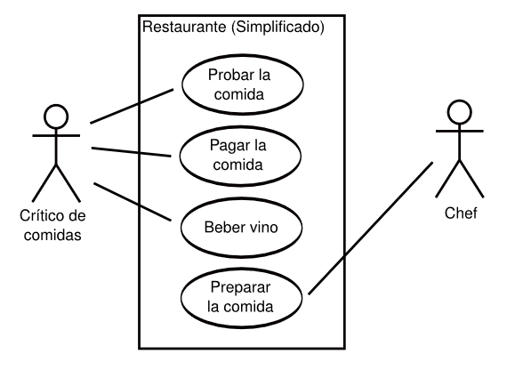
Modelo de casos de uso
Ejemplo tomado de Wikipedia

Slide 13
Errores comunes
Identificar mal a los actores
Identificar mal los casos de uso
Identificar mal los escenarios
Exceso de detalle innecesario
Hacer el modelo cómo un diagrama de secuencia en vez de un diagrama de relaciones
Definir mal los objetivos

Slide 14
Referencias (Por favor consideren leerlas para ampliar sus conocimientos)
https://users.dcc.uchile.cl/~psalinas/uml/casosuso.html
Alistair Cockburn,
Writing Effective Use Cases, 2001
José Pow Sang Portillo,
La Especificación de Requisitos con Casos de Uso: Buenas y Malas Prácticas

